Slide 1
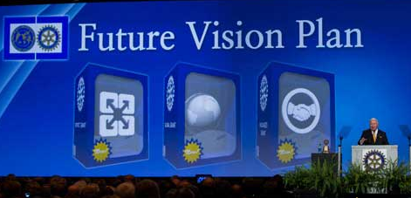
The Rotary Foundation – TRF

Slide 2
The Rotary Foundation - et sort hull….?

Slide 3
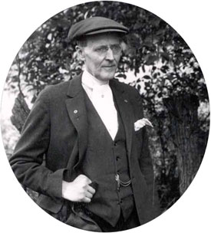
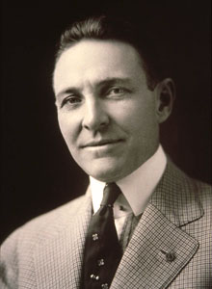
Grunnleggerne
Paul Harris
Grunnlegger Rotary International i 1905
Arch C Klump
Foreslår i 1917 som daværende RI-president at Rotary Foundation etableres

Slide 4
og før dette:

Slide 5
Hva er Rotary Foundation
En bærebjelke for Rotarys virksomhet (humanitært arbeid, stipendier/utdanning, yrkesveiledning)
Rotary Foundation oppstart 1917
Internasjonalt engasjement fra 1921
Etablert som egen stiftelse fra 1928
Enorm innsats for å utrydde Polio siden 1985

Slide 6
Rotary Foundations formål
Å gjøre Rotarianere i stand til å fremme forståelse, goodwill og fred i verden gjennom å bidra til bedre helse, gi støtte til utdanning og lindre fattigdom
Motto
DOING GOOD IN THE WORLD!
(DOING GREAT IN THE WORLD!)

Slide 8
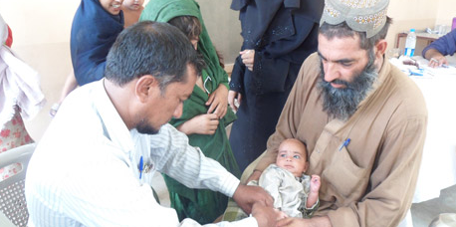
The Rotary Foundation
Basert på Service Above Self og Rotary Foundation sitt motto: Doing Good in The World er fokus rettet mot:
Humanitært arbeid
Stipendier/utdanning
Yrkesveiledning

Slide 9
www.charitynavigator.com
Vurdering av Rotary Foundation:
Disse 10 hjelpeorganisasjoner arbeider over hele landet (USA) og verden. De er store komplekse organisasjoner med budsjett på over 100 mill USD, og minst 65 mill USD i egenkapital. De er anerkjente merkenavn bl. a. på grunn av den meget gode økonomistyring, ingen enkel oppgave tatt i betraktning omfanget og størrelsen på deres virksomhet. Givere kan føle seg trygge på at disse USA registrerte institusjoner anvender de gaver de mottar på en meget god måte.

Slide 10
TRF’s fire fond
til nå og videre fra juli 2013
Notes:
We currently finance the programs that fulfill our mission through four fund raising initiatives.

Slide 11
Bidrag til Annual Program Fund fra rotaryklubber / de mange rotarianere
Gir midler tilbake for bruk i lokale og internasjonale prosjekter (District grant , Global grant)
Går som støtte til klubber i eget distrikt som gjennomfører prosjekter for:
Bedre helse
Redusert fattigdom
Bedre utdanning

Slide 12
Start 1982
Sikrer TRFs evne til å møte økonomiske behov/utfordringer
Donasjoner/gaver (gjerne større beløp)
Målet er 1 milliard dollar ​​i 2025, 75% på plass juli 2012
Avkastning fra fondet - ca 8 mill USD hvert år - til prosjekter/programmer

Slide 13
Rotary Centers for International Studies in peace and conflict resolution
Vi kan bidra - avkastning fra fondet går til hvert år:
60 ”Rotary Freds Stipend”- 2 år til mastergrad i internasjonale relasjoner, fredsstudier, konfliktløsning
Studentene må konkurrere seg til plass på ett av seks ”Rotary Peace Centers” ved universiteter rund om i verden
50 ”Rotary stipend” for faglig utvikling med sertifikat for utførte studier
5 Rotary Peace Centers
- Duke University and The University of North Carolina at Chapel Hill
- International Christian University
- The University of Bradford
- The University of Queensland
- Uppsala University
http://www.rotary.org/en/StudentsAndYouth/EducationalPrograms/RotaryCentersForInternationalStudies/Pages/ridefault.aspx

Slide 14
PolioPlus
Polio er ikke utryddet
2011 – 650 nye tilfelle
2012 – 223 nye tilfelle
Utrydde polio - fortsatt Rotarys prioritet nr 1
www.polioeradication.org
Utfordringen fra Bill Gates på USD 200 mill fra Rotary innen 1. juli 2012 innfridd
Resultat USD 228 mill
Bill Gates’ bidrag USD 355 mill.

Slide 15
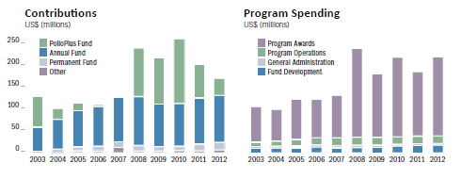
TRF – 2003 - 2012

Slide 16
TRF – noen nøkkeltall 2011 - 2012
Samlede utbetalinger til programmet/prosjekter, drift og omkostninger:
USD 204 mill.
Av dette:
Generell administrasjon: 3,6%
Til å skaffe midler (fundraising): 7,9%
Kilde: www.charitynavigator.com

Slide 18
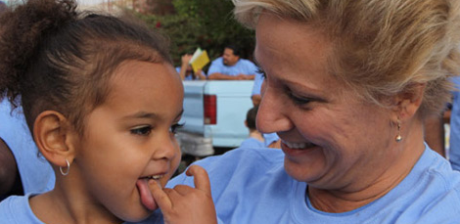
Hvor kommer bidragene fra
Rotarianere gjennom selvstendige innbetalinger
Rotaryklubbene
del av kontigent, overskudd av prosjekt osv
Donasjoner fra andre
Kontanter, gaver, eiendom

Slide 19
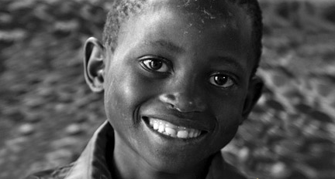
Bidrag til Rotary Foundation
Bidrag til Rotary Foundation er «frivillig»
Viktig basis for vårt internasjonale engasjement
Innbetalte bidrag til Annual Fund føres tilbake til distriktene som prosjektmidler
Distriktets aktivitetsnivå følger innbetalingene til fondet.
3 års syklus (SHARE systemet)

Slide 21
Fra Annual Program Fund
til
World Fund og District Designated Fund
USD 40.000
2009
2010
2010
2011
2011
2012
2012
2013
2013
2014
2014
2015
2015
2016
50% World Fund USD 20.000
50% District Designated Fund USD 20.000
Global Grant
Packaged Grant
Rotary Peace Centers
PolioPlus
Global Grants
District Grants – max 50 % of DDF
PolioPlus
Rotary Peace Fellowships.

Slide 22
Bidrag til The Rotary Foundation (Annual Fund og PolioPlus) alternativer
Innbetaling/bidrag med skattefradrag
Den enkelte – individuell avtalegiro, bruk av skjema
Klubben - samlet - innbetaling av bidrag fra medlemmene
Klubben – samlet - innbetaling av inntekter fra f eks en konsert
Klubben - bruk av nettbank - pengene går direkte til Zürich
Den enkelte – direkte til TRF
www.rotary.org -”contribute”
Detaljer om hvordan: Håndbok TRF - norsk

